Slide 1
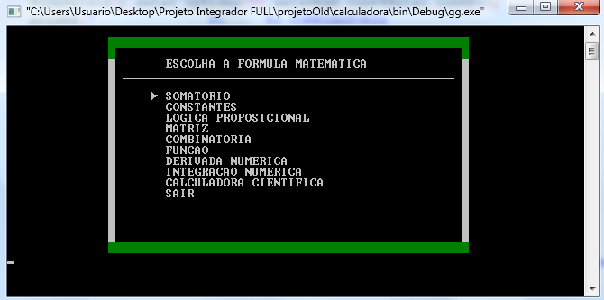
MATH FORM:
Plataforma Educacional de Matemática
Caio Faria Pedroso – caio.pedroso@fatec.sp.gov.br | Danilo Madruga Ferri – danilo.ferri@fatec.sp.gov.br | Gabriel Oliveira de Sá –gabriel.sa7@fatec.sp.gov.br | Lucas Rafael Paulino – lucas.paulino01@fatec.sp.gov.br | Wesley Ferreira Campana – wesley.ferreira13@fatec.sp.gov.br
Orientador(es)
Prof. MSc. Márcio Sabino– email@fatec.sp.gov.br
1. Introdução
O objetivo deste projeto é o desenvolvimento de uma plataforma intitulada MathForm, que foi codificada em linguagem C e tem por objetivo a resolução de cálculos de somatório, constante, lógica proposicional, matriz, função, combinatório, derivada numérica e integração numérica. O projeto é baseado em outras plataformas de cálculo já existentes, entretanto é uma versão simplificada, possibilitando melhor experiência ao usuário.
2. Objetivos
Figura 1 - Menu Principal
Fonte: Os Autores.
O MathForm tem a função de realizar vários tipos de cálculos matemáticos que não estão presentes nas calculadoras comuns, como por exemplo Integral e Derivada Numérica.
Por sua vez, essas funcionalidades trazem maior comodidade e economia de tempo para o usuário, pois o mesmo não precisa realizar várias operações manualmente para chegar a um resultado.
4. Resultados e Discussões
Todos os requisitos do projeto foram atendidos e foram desenvolvidas estruturas de tratamento de erros responsáveis por filtrar os valores inseridos e mostrar uma mensagem de erro ao receber caracteres inválidos. Além disso foi desenvolvida uma Calculadora Científica capaz de aceitar cálculos compostos por algumas funcionalidades individuais do MathForm juntamente com operações comuns como adição, subtração, multiplicação e divisão.
Por fim foi desenvolvido um protótipo no Adobe XD, de forma a apresentar como seria o design da aplicação em uma possível migração do nosso projeto para a Web.
3. Métodos
Para o desenvolvimento deste projeto, foi criado um menu principal de seleção onde o usuário pode escolher que tipo de cálculo ele deseja realizar e a aplicação roda um algoritmo correspondente a cada opção presente no programa. (Figura 1)
O Somatório é a primeira opção do menu e o mesmo é dividido em três tipos diferentes.
Na Constante, é possível calcular uma aproximação dos valores da constante 𝜋 (Pi) e da constante e, onde serão executadas fórmulas propostas e que quanto maior o valor de entrada em k, maior será a precisão do resultado.
Em Lógica Proposicional, ao selecionar a opção desejada, é preciso entrar com “V” para verdadeiro ou “F” para falso nos valores P ou Q. Após receber essa informação a aplicação encontrará a resolução para a proposição.
Em Matriz é possível calcular duas matrizes inseridas compostas somente por números inteiros, onde as opções de cálculo são: Soma, Subtração, Produto e Determinante.
Em Combinatória é tratado Permutações, Arranjos e Combinações. Nesta opção são inseridos os valores desejados em “n” e “p” para obter o resultado.
Em Função existem 11 tipos de opções possíveis, as quais são calculadas através de funções da biblioteca math.h, que é a responsável por operações matemáticas na linguagem C.
Derivada Numérica dá a possibilidade de calcular a derivada das funções disponíveis na parte de Funções.
Integração Numérica possuí as mesmas opções de funções, e o resultado será dado por uma fórmula matemática específica, utilizando como base para o cálculo a Regra dos Trapézios.
5. Considerações Finais
Devido à grande quantidade de funcionalidades propostas, o projeto mostrou-se como um desafio a ser superado. Utilizando os materiais bibliográficos e recursos oferecidos pela FATEC Mogi Mirim, a aplicação demonstrada atendeu todos os requisitos solicitados nas diretrizes do Projeto integrador, sendo satisfatório quanto aos resultados obtidos.
Com maior conhecimento técnico e testes poderemos desenvolver e criar melhorias nos algoritmos da aplicação através de outras linguagens de programação, podendo transformar o MathForm em uma plataforma a ser aplicada em meios didáticos.
6. Referências
SCHIDT, H. C Completo e Total. 3ª Edição. São Paulo - SP: Makron Books, 1996.
STEWART, J. Cálculo – Vol. 1, 6ª Edição. São Paulo - SP: Editora Cengage, 2011.

